Slide 1





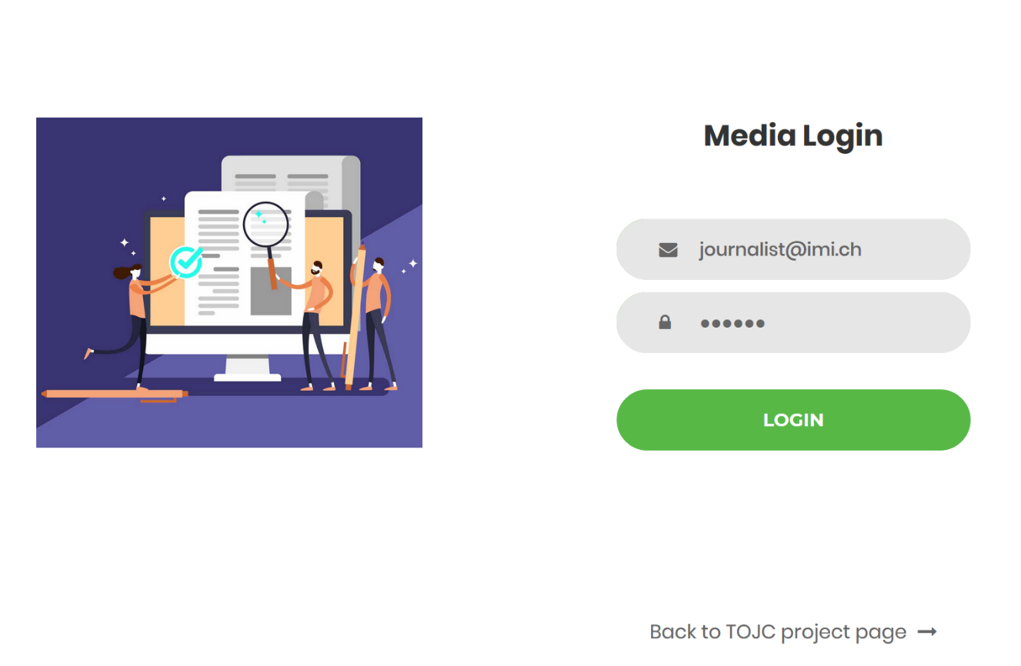
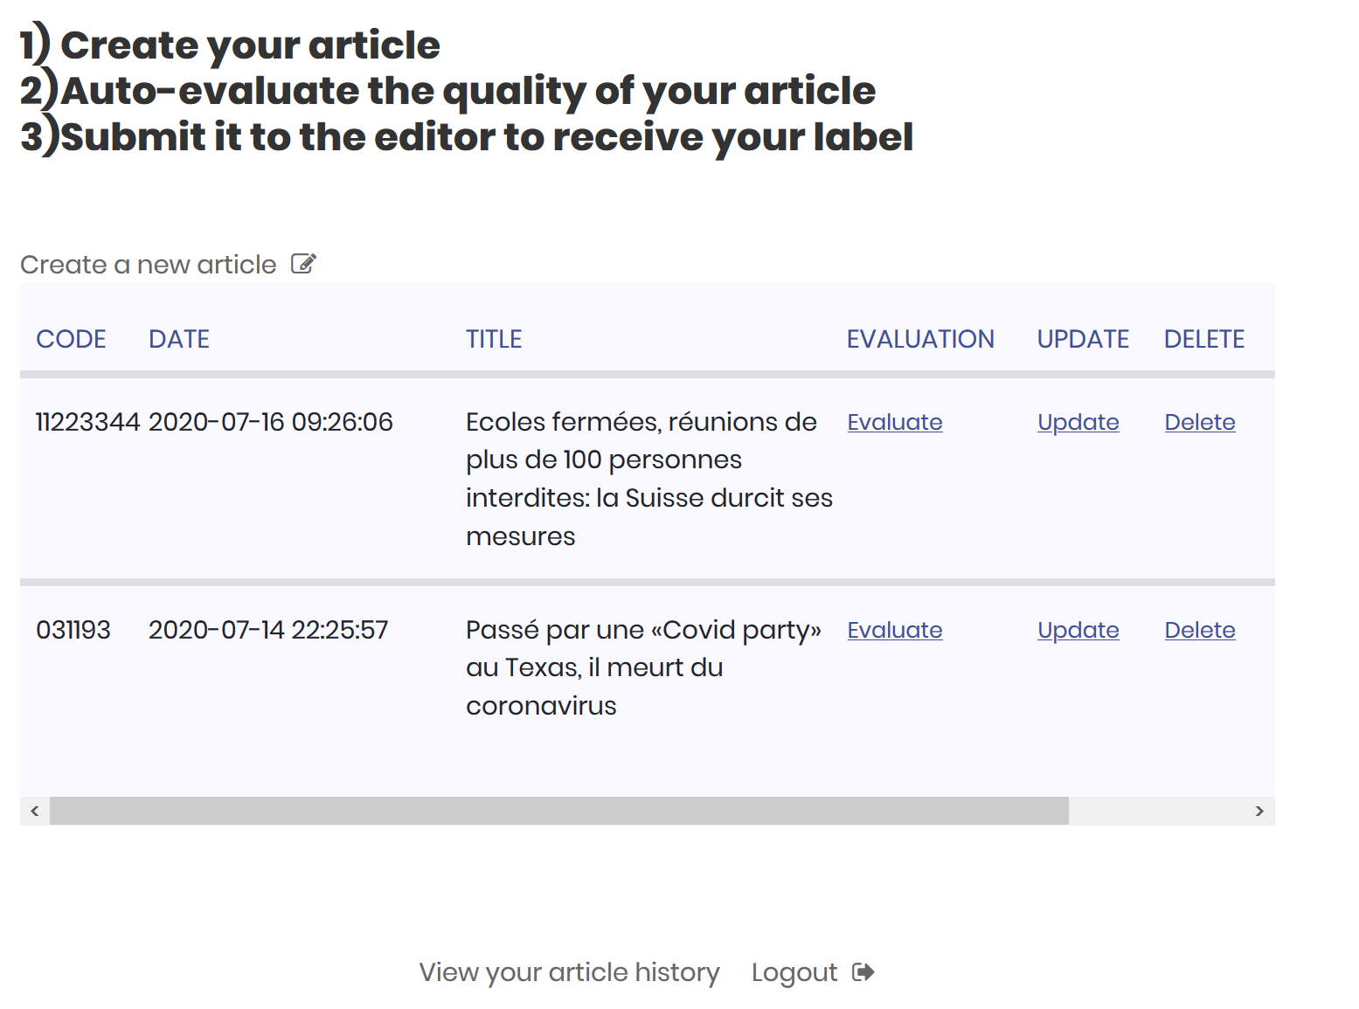
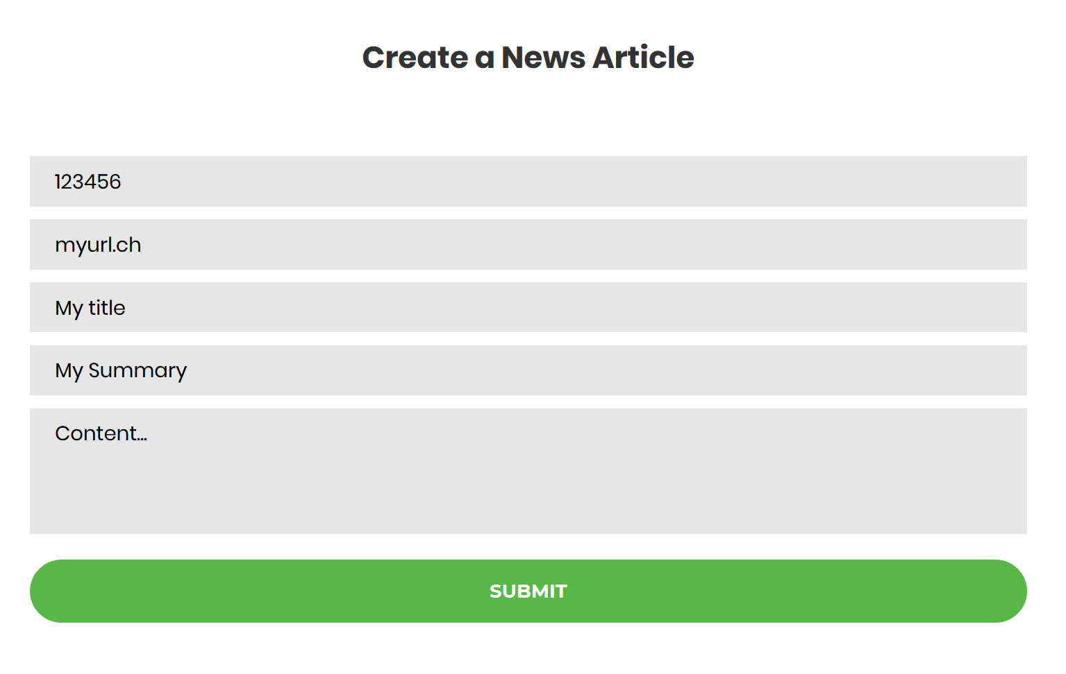
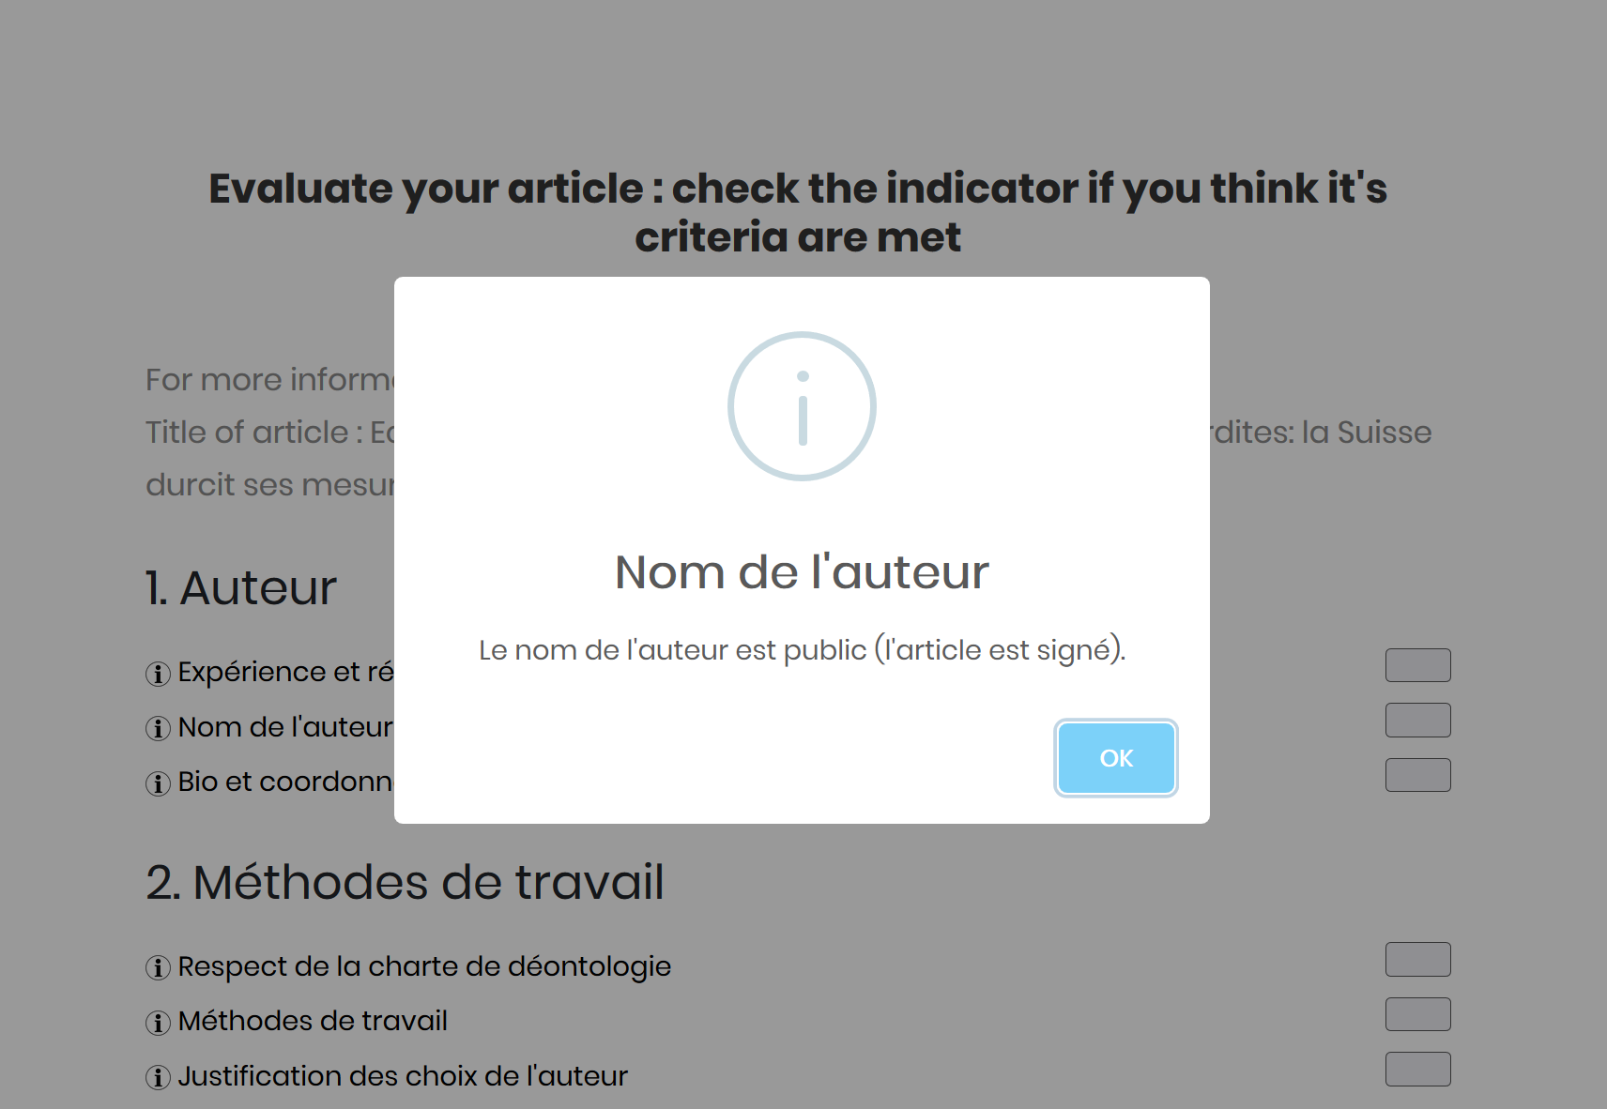
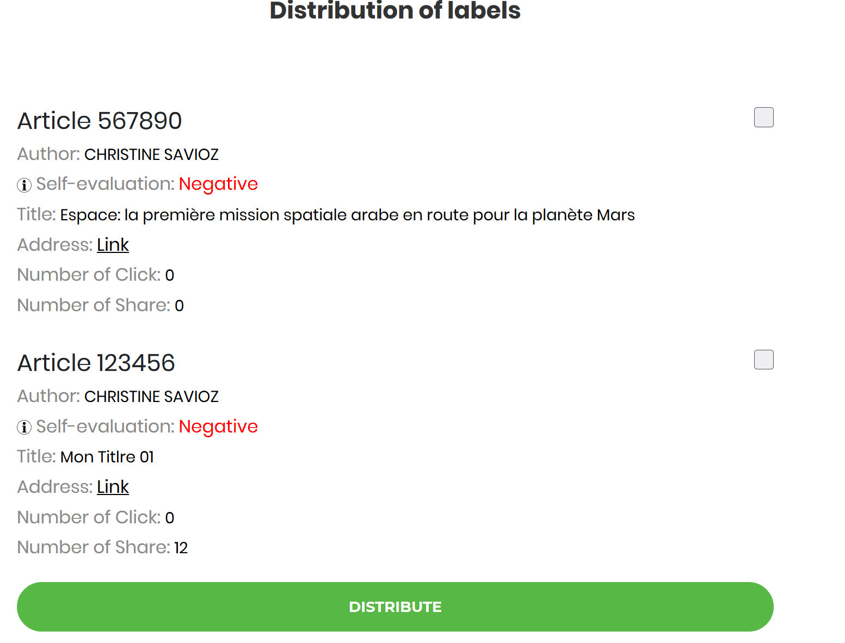
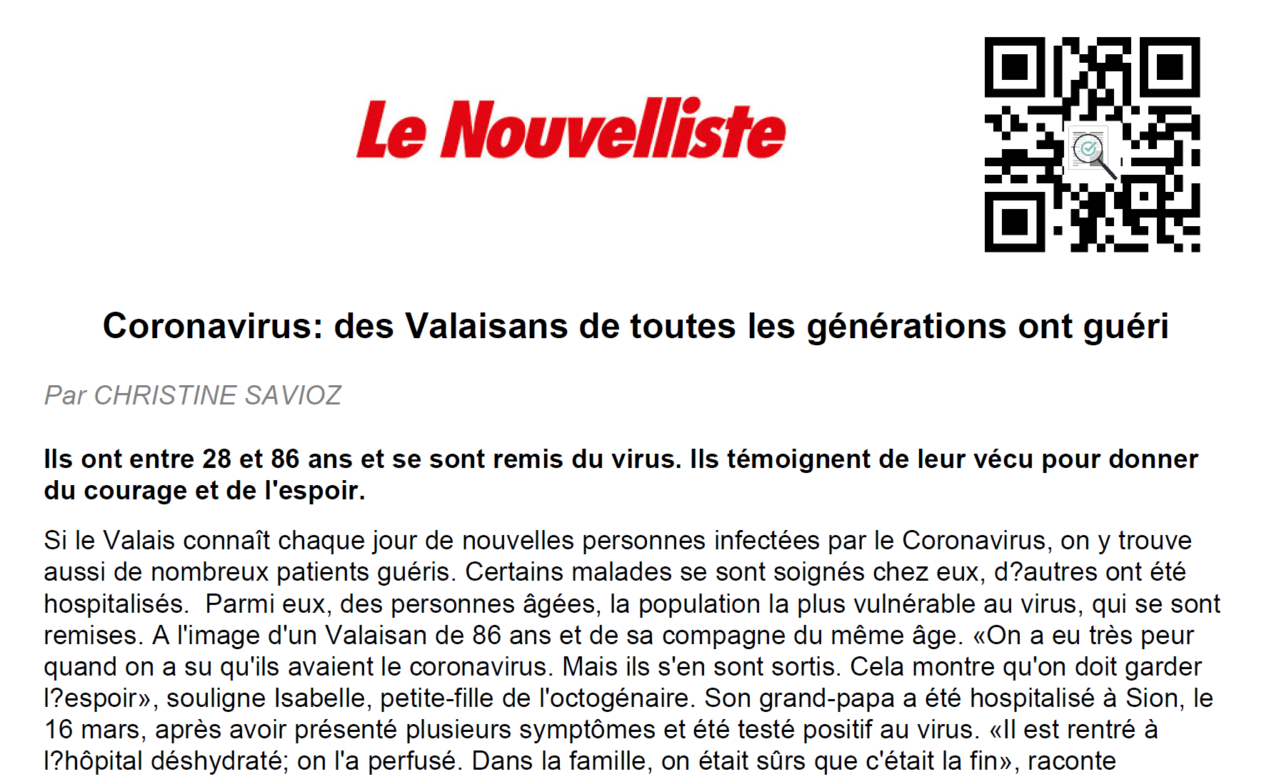



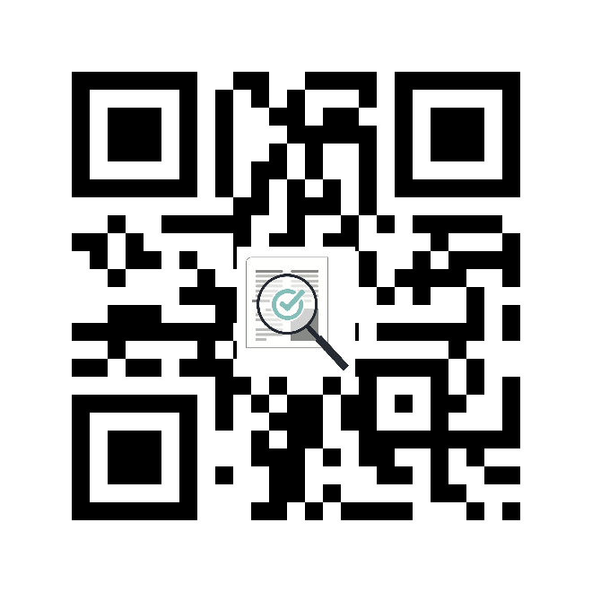


Original Journalistic Information Label and Traceability
Etudiant : Nicolas Solioz
Professeure : Nicole Glassey Balet
Résumé
Création d’un label afin de certifier l’originalité et la qualité d’un article de journal
Détection automatique du taux de plagiat d’un texte à l’aide d’une API
Mise à disposition d’une interface web permettant aux journalistes de certifier leurs articles
Le projet
Il existe de plus en plus de «fake news» sur les réseaux sociaux et les sites internet
Afin de se départager de cette désinformation, nos partenaires médias souhaitent créer un label «AOC»
Ce label vise à redonner confiance au lectorat en garantissant que les articles sont réalisés en respectant plusieurs règles: indication des sources, contenu non plagié, etc…
Les étapes du travail
Déterminer les critères d’un article journalistique de qualité
Comparer les outils de détection de plagiat existants
Développer l’interface web
Les résultats
Plusieurs critères ont été retenus, regroupés en 4 catégories: auteur, méthodes de travail, nature du contenu et sources
Parmi les outils analysés, plagiarismsearch est retenu comme étant l’API de détection de plagiat la plus efficace
Une interface web a été créée
La procedure de certification
Le journaliste se connecte sur la plateforme web
Le journaliste crée un article
L’application web effectue automatiquement une analyse du taux de plagiat de cet article
Le journaliste auto-évalue son article sur la base des critères définis
Le journaliste soumet son article pour évaluation
Le rédacteur en chef se connecte sur la plateforme web
Le rédacteur en chef certifie les articles soumis sur la base de l’auto-évaluation des journalistes et d’un score calculé automatiquement par l’application
Le journaliste reçoit un QR code à joindre à son article
L’article est certifié
Insertion de l’article
Auto-évaluation
Choix des articles
Certification
Conclusions
Les journalistes et éditeurs peuvent se connecter sur la plateforme web et faire certifier leurs articles
L’utilisation d’une API permet de mesurer le taux de plagiat de manière efficace
Le QR code généré par l’application est exploitable par les professionnels du métier
© Juillet 2020
Contact et plus d’informations:
http://www.hevs.ch/ig

